Slide 1
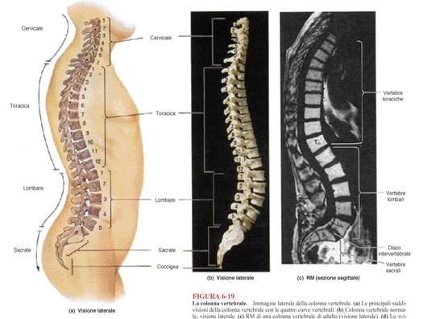
SCHELETRO ASSILE
COLONNA VERTEBRALE

Slide 2
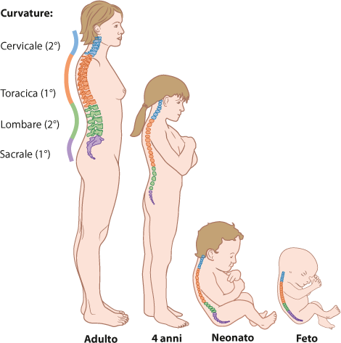
        K.L. Moore, A.F. Dalley, A.M.R. Agur Anatomia umana a orientamento clinico Copyright 2015 C.E.A. Casa Editrice Ambrosiana

Slide 3
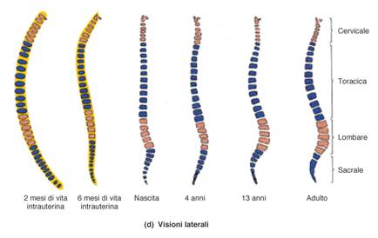
SEQUENZA TEMPORALE ORGANOGENETICA

Slide 4
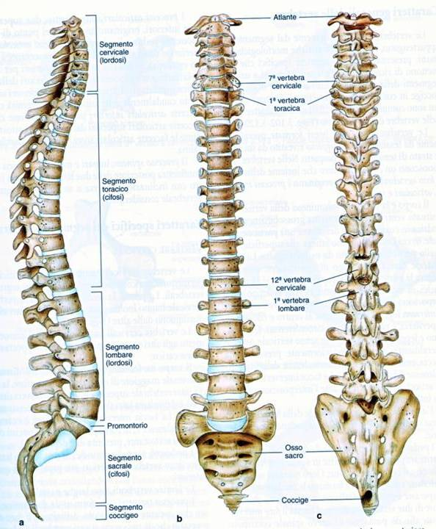
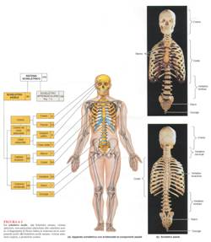
DIETRO
AVANTI
ANTERIORE
POSTERIORE

Slide 5
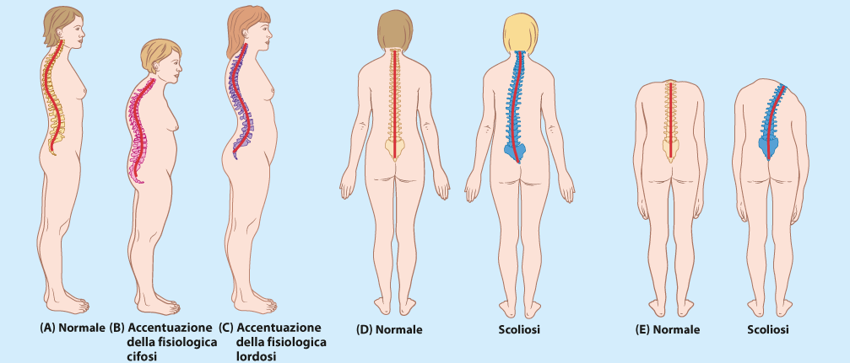
        K.L. Moore, A.F. Dalley, A.M.R. Agur Anatomia umana a orientamento clinico Copyright 2015 C.E.A. Casa Editrice Ambrosiana

Slide 6
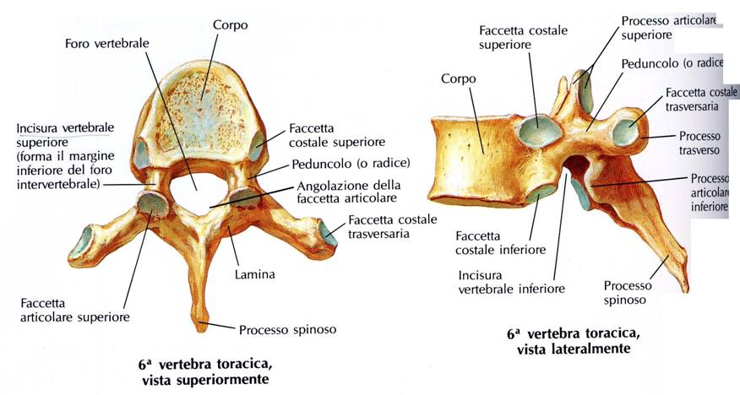
VERTEBRA-TIPO
CARATTERISTICHE MORFOLOGICHE GENERALI
PROCESSO
TRASVERSO
o Arco

Slide 7
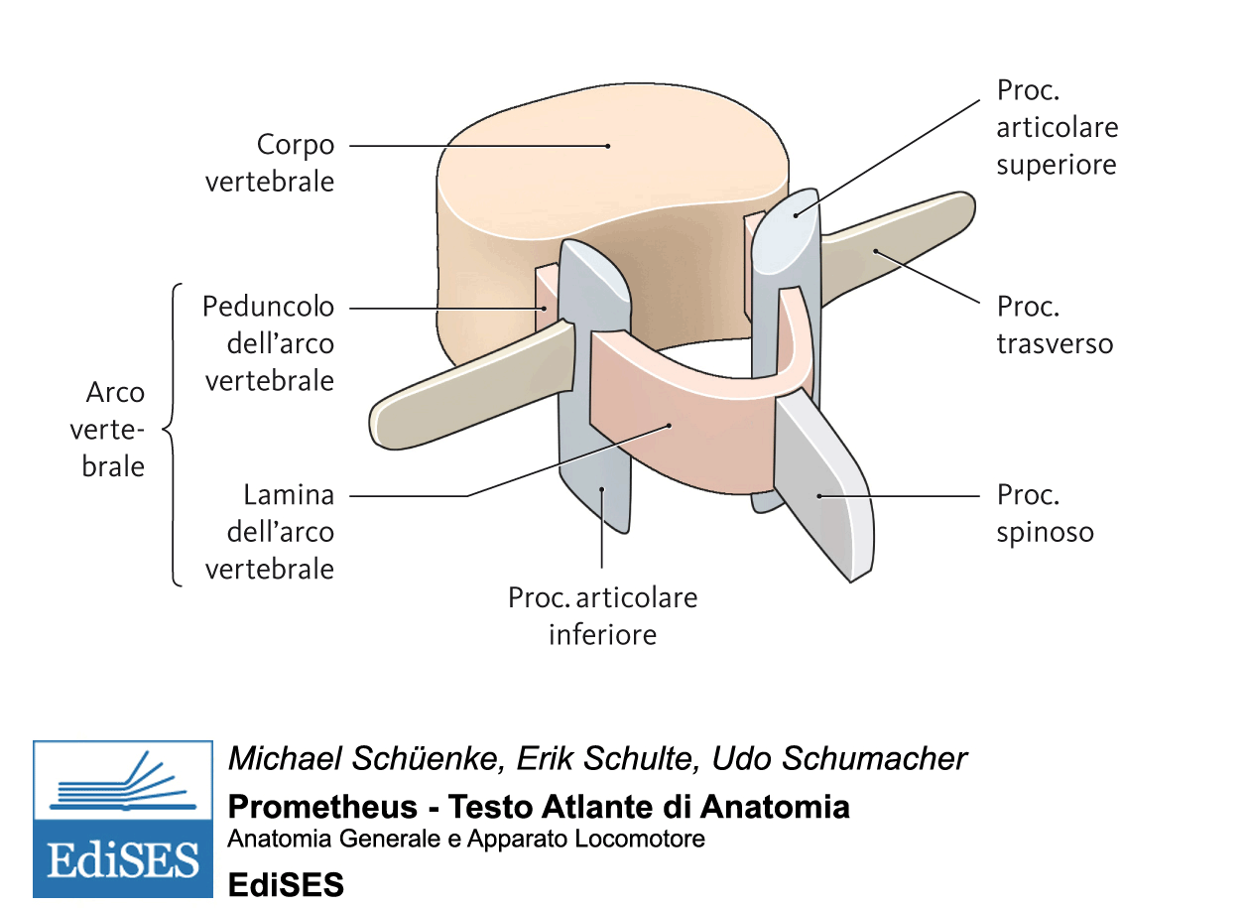

Slide 8
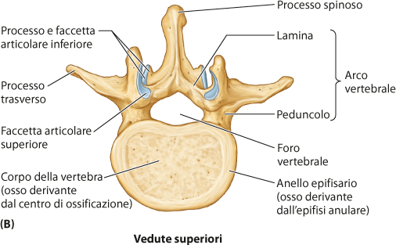
        K.L. Moore, A.F. Dalley, A.M.R. Agur Anatomia umana a orientamento clinico Copyright 2015 C.E.A. Casa Editrice Ambrosiana

Slide 9
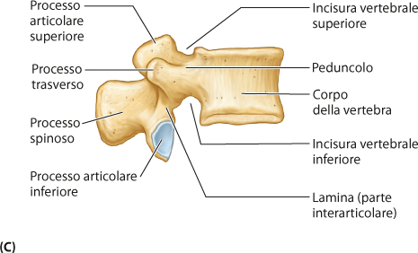
        K.L. Moore, A.F. Dalley, A.M.R. Agur Anatomia umana a orientamento clinico Copyright 2015 C.E.A. Casa Editrice Ambrosiana

Slide 10
VERTEBRE CERVICALI
C1 – C7

Slide 11
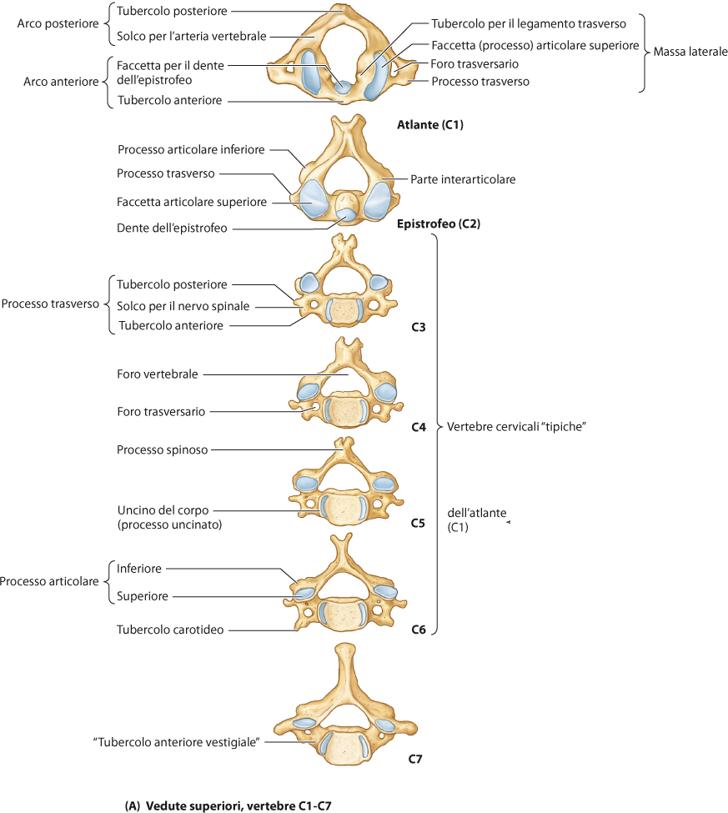
        K.L. Moore, A.F. Dalley, A.M.R. Agur Anatomia umana a orientamento clinico Copyright 2015 C.E.A. Casa Editrice Ambrosiana

Slide 12
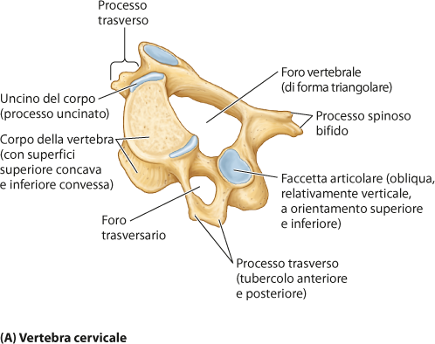
        K.L. Moore, A.F. Dalley, A.M.R. Agur Anatomia umana a orientamento clinico Copyright 2015 C.E.A. Casa Editrice Ambrosiana

Slide 13
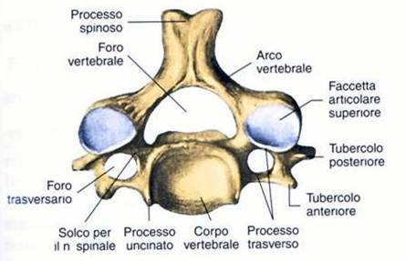
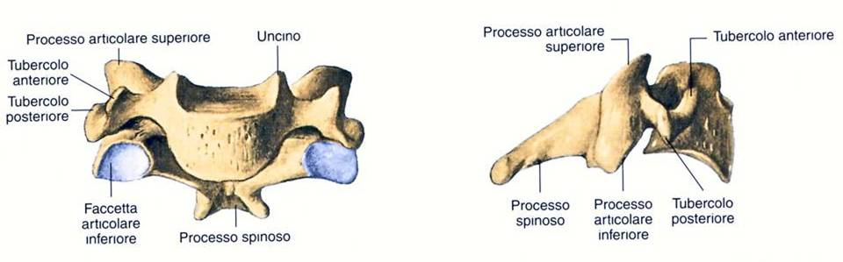
VERTEBRE CERVICALI CARATTERI MORFOLOGICI
SUPERIORE
ANTERIORE
LATERALE

Slide 14
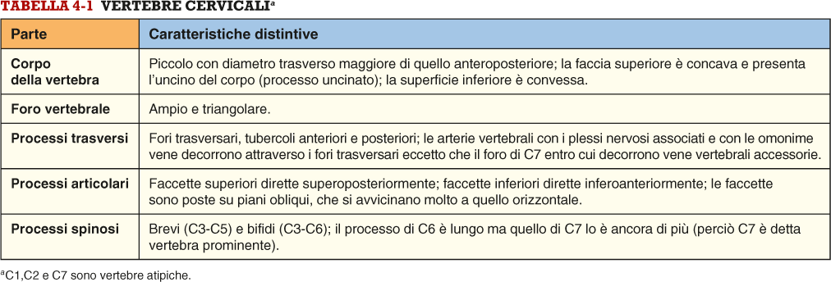
        K.L. Moore, A.F. Dalley, A.M.R. Agur Anatomia umana a orientamento clinico Copyright 2015 C.E.A. Casa Editrice Ambrosiana

Slide 15
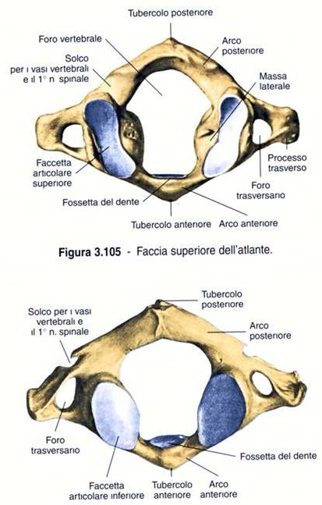
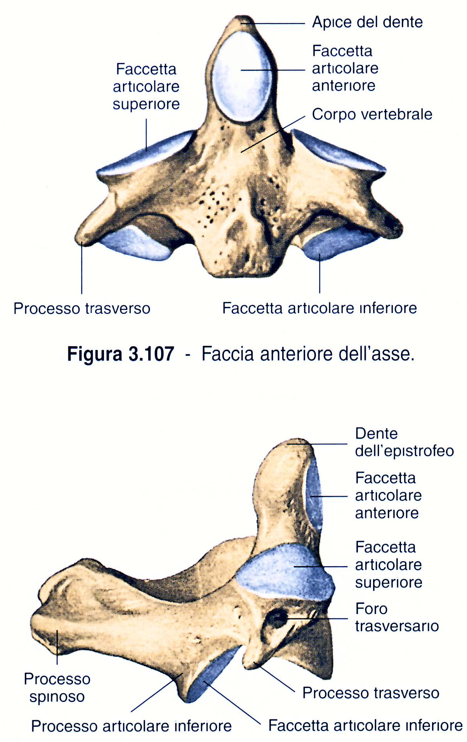
C1 - ATLANTE
C2 - EPISTROFEO (ASSE)
ANTERIORE
SUPERIORE
LATERALE
INFERIORE

Slide 16
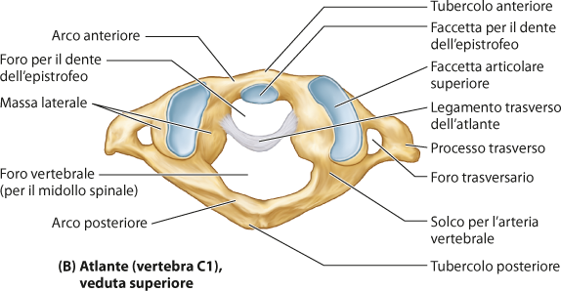
        K.L. Moore, A.F. Dalley, A.M.R. Agur Anatomia umana a orientamento clinico Copyright 2015 C.E.A. Casa Editrice Ambrosiana

Slide 17
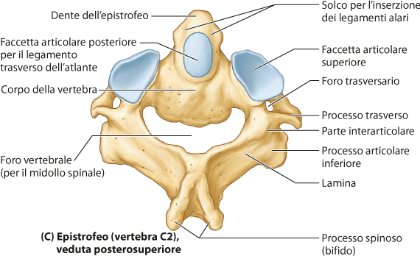
        K.L. Moore, A.F. Dalley, A.M.R. Agur Anatomia umana a orientamento clinico Copyright 2015 C.E.A. Casa Editrice Ambrosiana

Slide 18
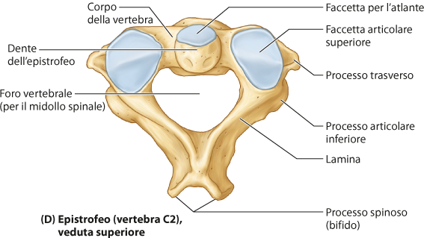
        K.L. Moore, A.F. Dalley, A.M.R. Agur Anatomia umana a orientamento clinico Copyright 2015 C.E.A. Casa Editrice Ambrosiana

Slide 19
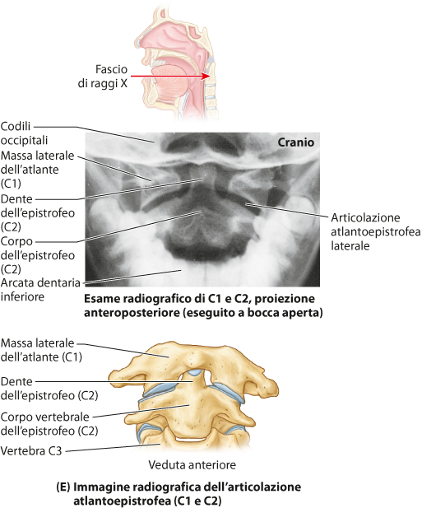
        K.L. Moore, A.F. Dalley, A.M.R. Agur Anatomia umana a orientamento clinico Copyright 2015 C.E.A. Casa Editrice Ambrosiana

Slide 20
VERTEBRE TORACICHE
T1 – T12

Slide 21
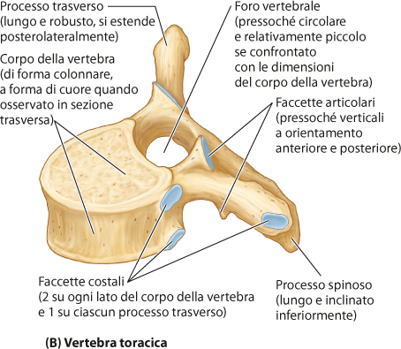
        K.L. Moore, A.F. Dalley, A.M.R. Agur Anatomia umana a orientamento clinico Copyright 2015 C.E.A. Casa Editrice Ambrosiana

Slide 22
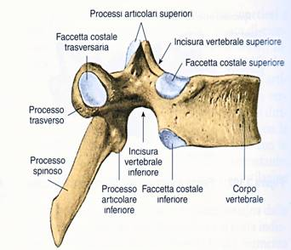
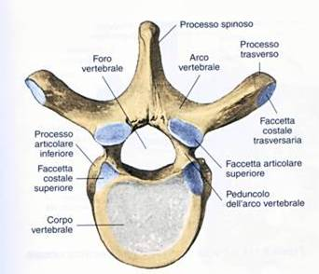
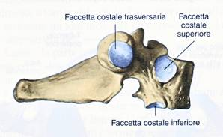
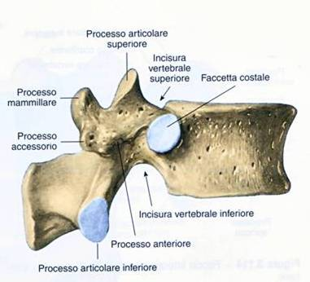
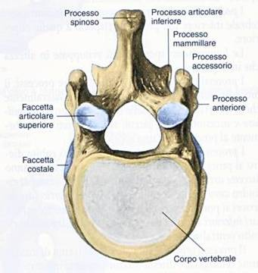
VERTEBRE TORACICHE
VI TORACICA (T6)
SUPERIORE
I TORACICA (T1)
LATERALE
LATERALE
LATERALE
SUPERIORE
XI TORACICA
(T11)

Slide 23
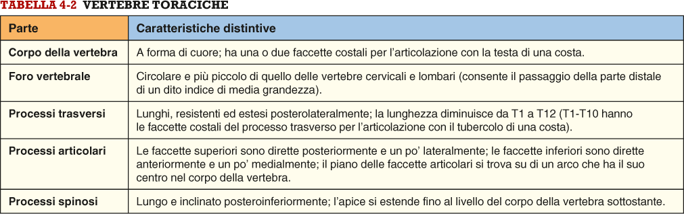
        K.L. Moore, A.F. Dalley, A.M.R. Agur Anatomia umana a orientamento clinico Copyright 2015 C.E.A. Casa Editrice Ambrosiana

Slide 24
VERTEBRE LOMBARI
L1 – L5

Slide 25
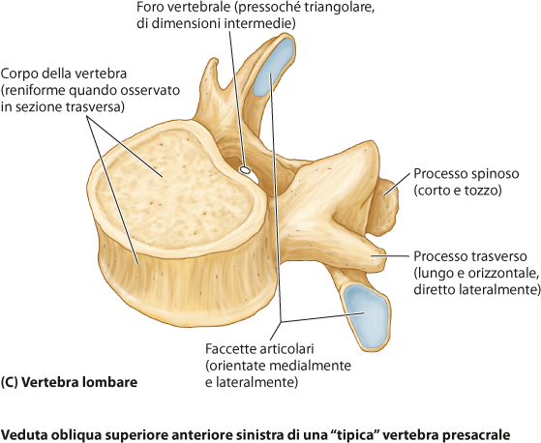
        K.L. Moore, A.F. Dalley, A.M.R. Agur Anatomia umana a orientamento clinico Copyright 2015 C.E.A. Casa Editrice Ambrosiana

Slide 26
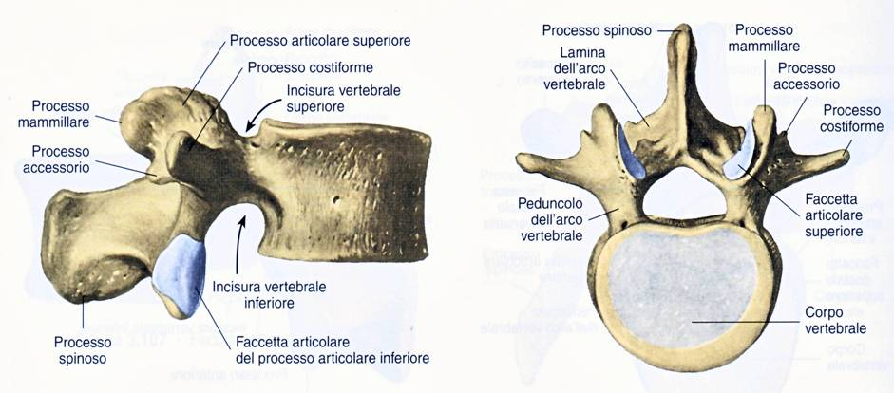
VERTEBRE LOMBARI
III LOMBARE (L3)
SUPERIORE
LATERALE

Slide 27
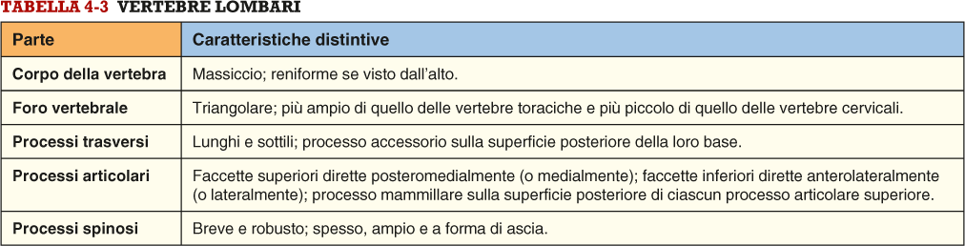
        K.L. Moore, A.F. Dalley, A.M.R. Agur Anatomia umana a orientamento clinico Copyright 2015 C.E.A. Casa Editrice Ambrosiana

Slide 28
OSSO SACRO
(Vertebre Sacrali)
S1 – S5

Slide 29
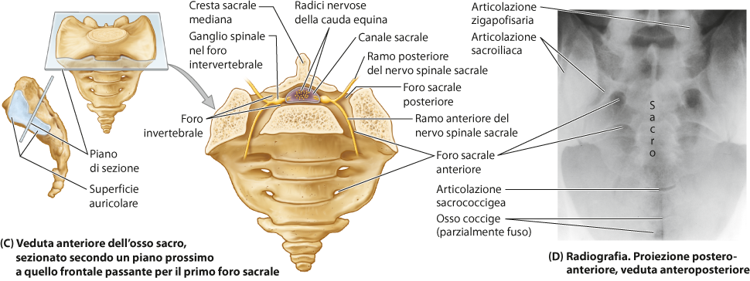
        K.L. Moore, A.F. Dalley, A.M.R. Agur Anatomia umana a orientamento clinico Copyright 2015 C.E.A. Casa Editrice Ambrosiana

Slide 30
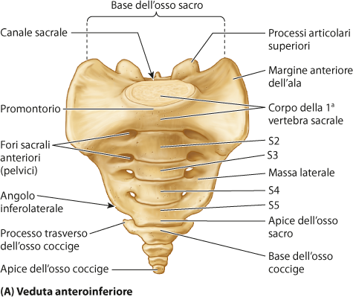
        K.L. Moore, A.F. Dalley, A.M.R. Agur Anatomia umana a orientamento clinico Copyright 2015 C.E.A. Casa Editrice Ambrosiana

Slide 31
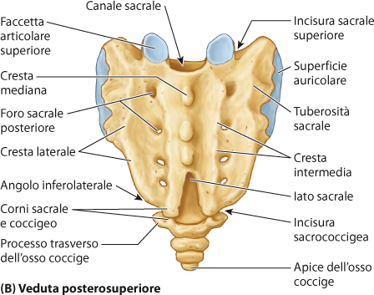
        K.L. Moore, A.F. Dalley, A.M.R. Agur Anatomia umana a orientamento clinico Copyright 2015 C.E.A. Casa Editrice Ambrosiana

Slide 32
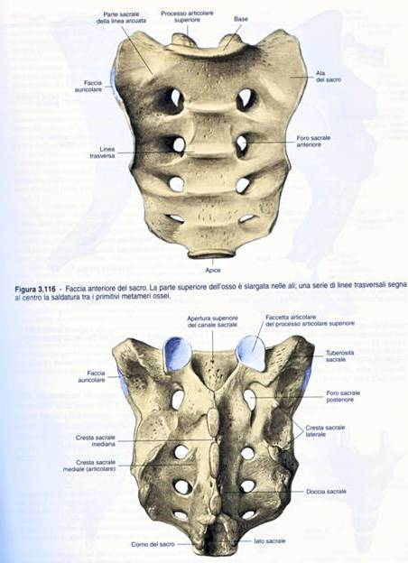
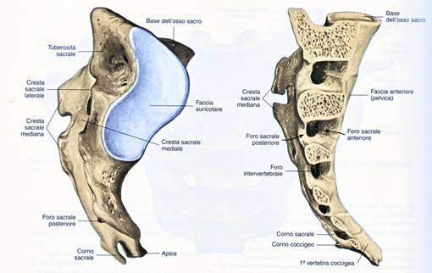
VERTEBRE SACRALI:
OSSO SACRO
LATERALE
Parasagittale
ANTERIORE
POSTERIORE

Slide 33
COCCIGE
(Vertebre Coccigee)
Co1 – Co4 (3, 5)

Slide 34
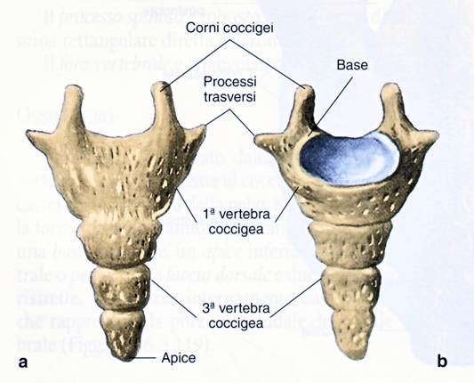
COCCIGE

Slide 35
ARTICOLAZIONI VERTEBRALI

Slide 36
ARTICOLAZIONI della
COLONNA VERTEBRALE
ARTICOLAZIONI INTRINSECHE: si istaurano tra le vertebre stesse
ARTICOLAZIONI ESTRINSECHE: si istaurano con:
- CRANIO
- COSTE (esaminate con il Torace)
- ANCA (esaminate con il Bacino)

Slide 37
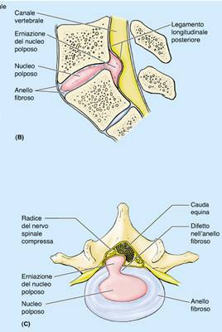
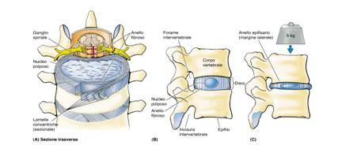
ARTICOLAZIONI INTRINSECHE [1]
ARTICOLAZIONI tra i CORPI VERTEBRALI: SINFISI
DISCO INTERVERTEBRALE
LEGAMENTI:
LONGITUDINALE ANTERIORE
LONGITUDINALE POSTERIORE
ERNIA del DISCO

Slide 38
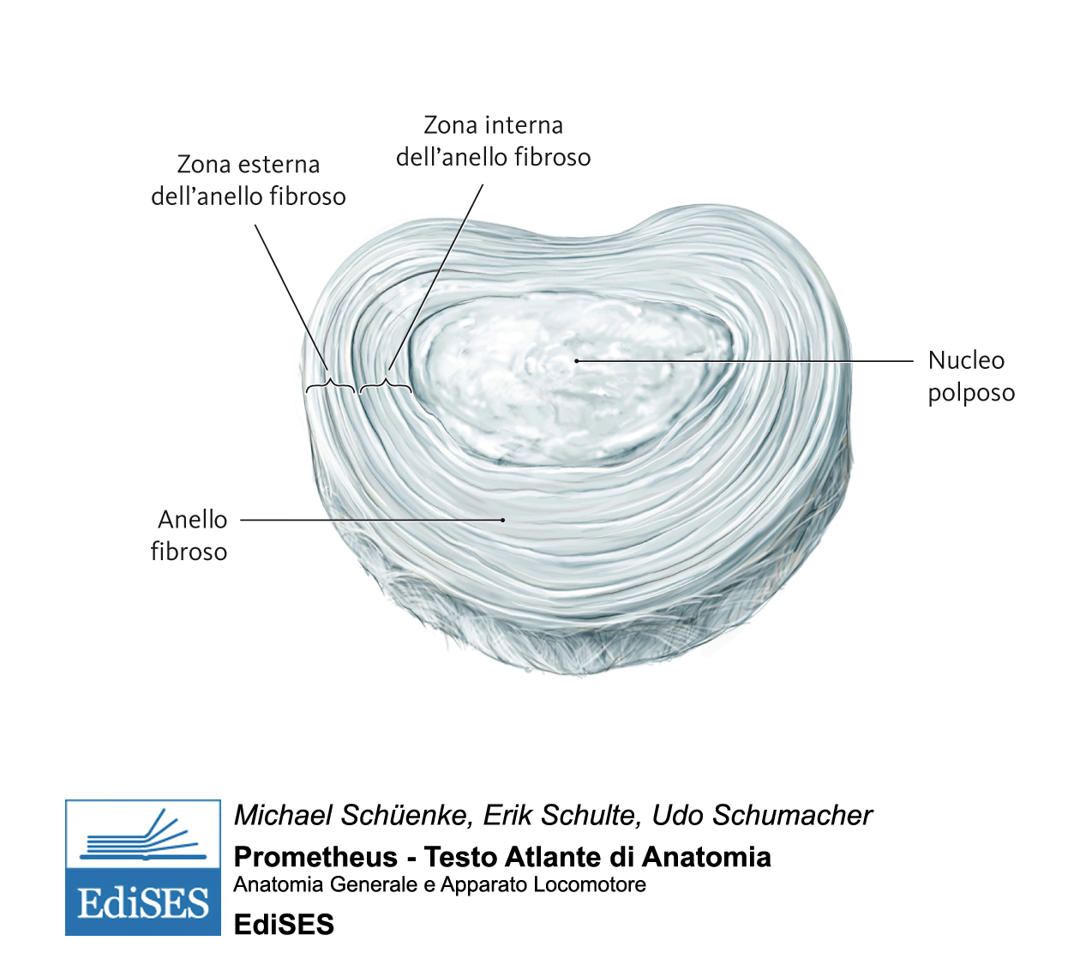
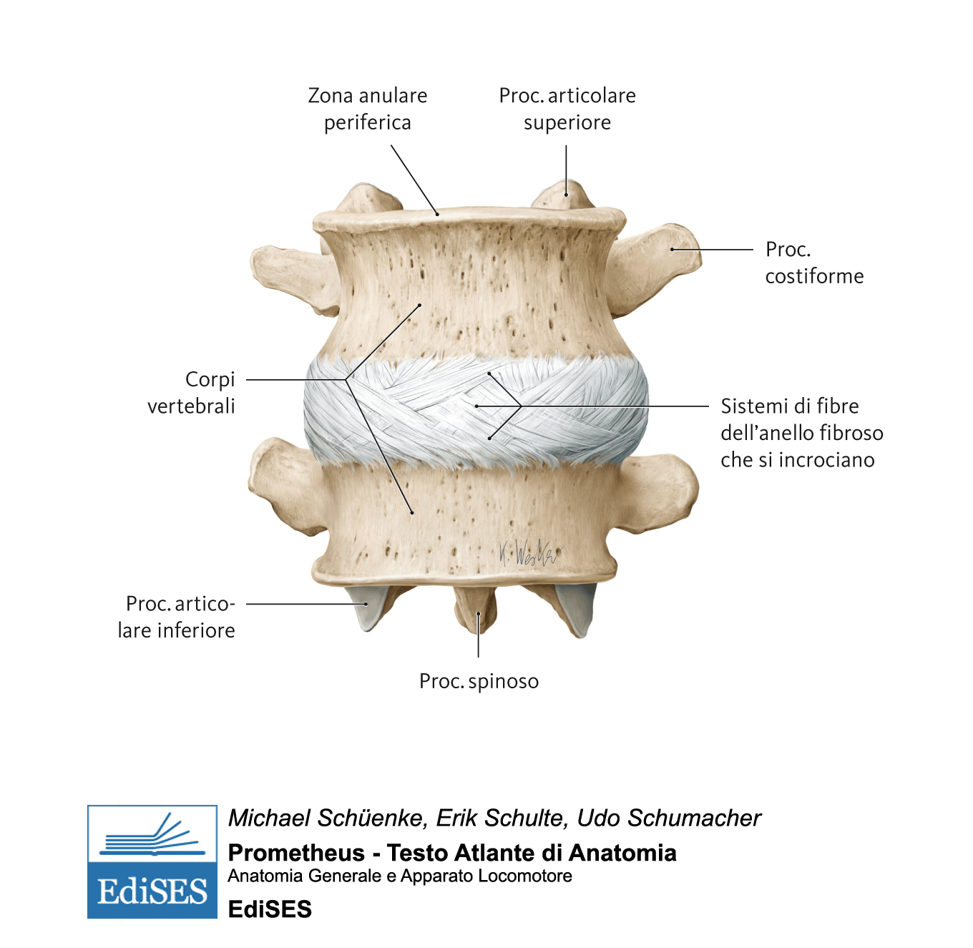

Slide 39
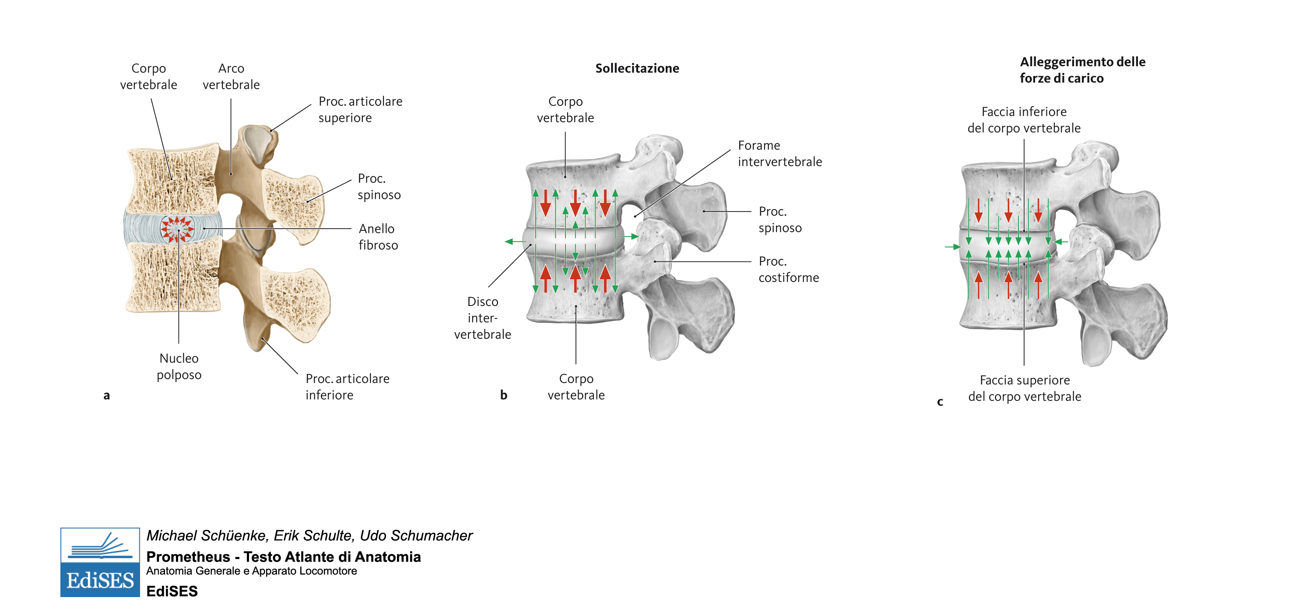

Slide 40
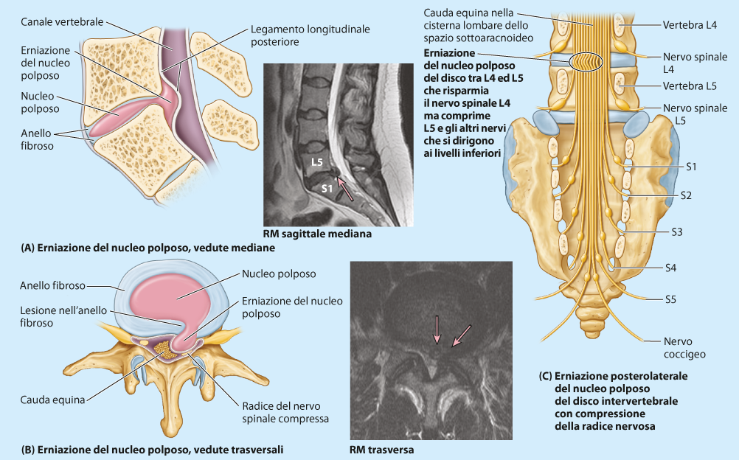
        K.L. Moore, A.F. Dalley, A.M.R. Agur Anatomia umana a orientamento clinico Copyright 2015 C.E.A. Casa Editrice Ambrosiana

Slide 41
ARTICOLAZIONI INTRINSECHE [2]
ARTICOLAZIONI tra i PROCESSI ARTICOLARI VERTEBRALI: ARTRODIE
Permettono MOVIMENTI di SCIVOLAMENTO RECIPROCO, più ampi nel tratto LOMBARE

Slide 42
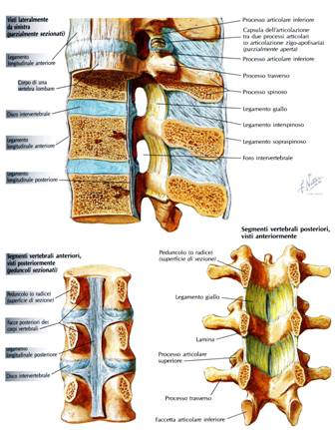
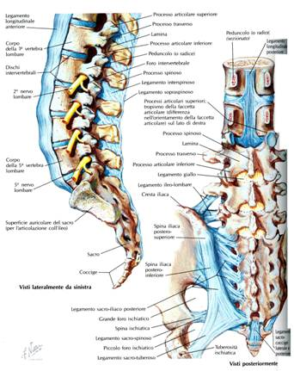
ARTICOLAZIONI INTRINSECHE [3]
LEGAMENTI a DISTANZA
LEGAMENTI GIALLI (tra i peduncoli)
LEGAMENTI INTERSPINOSI
LEGAMENTI SOPRASPINOSI (Legamento Nucale)
LEGAMENTI INTERTRASVERSARI

Slide 43
ARTICOLAZIONI INTRINSECHE [4]
ARTICOLAZIONE LOMBO-SACRALE
Tra V Lombare (L5) ed Osso Sacro
Legamenti Specifici:
- ILEOLOMBARE tra processo trasverso (costiforme) di L5 e Cresta Iliaca dell’ ILEO

Slide 44
ARTICOLAZIONI INTRINSECHE [5]
ARTICOLAZIONE SACRO-COCCIGEA
SINFISI tra APICE del SACRO e BASE del COCCIGE
Legamenti :
- SACROCOCCIGEO ANTERIORE
- SACROCOCCIGEI POSTERIORI:
* Superficiale
* Profondo
- SACROCOCCIGEI LATERALI

Slide 45
MOVIMENTI DELLA
COLONNA VERTEBRALE

Slide 46
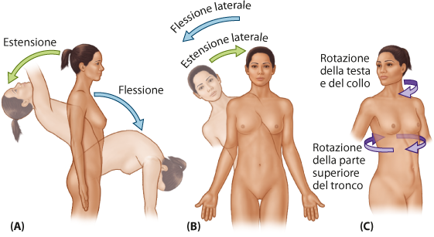
        K.L. Moore, A.F. Dalley, A.M.R. Agur Anatomia umana a orientamento clinico Copyright 2015 C.E.A. Casa Editrice Ambrosiana

Slide 47
MOVIMENTI della COLONNA VERTEBRALE
Se si considerano, in senso stretto, i movimenti tra ogni singola vertebra, essi sono senz’altro LIMITATI e consistono in:
- SCIVOLAMENTO delle FACCETTE di
ARTICOLARI (ARTRODIE);
DEFORMAZIONE dei DISCHI INTERVERTEBRALI (SINFISI).
Tuttavia, l’ insieme di questi limitati movimenti »singoli» produce movimenti «macroscopici» di FLESSIONE-ESTENSIONE e ROTAZIONE

Slide 48
ARTICOLAZIONI ESTRINSECHE [1]
ARTICOLAZIONE CRANIO-VERTEBRALE
(Occipito-Atlanto-Epistrofica)
È costituita da:
- Articolazione OCCIPITO-
ATLANTOIDEA
- Articolazioni ATLANTO-
EPISTROFICHE:
* Laterale
* Mediana

Slide 49
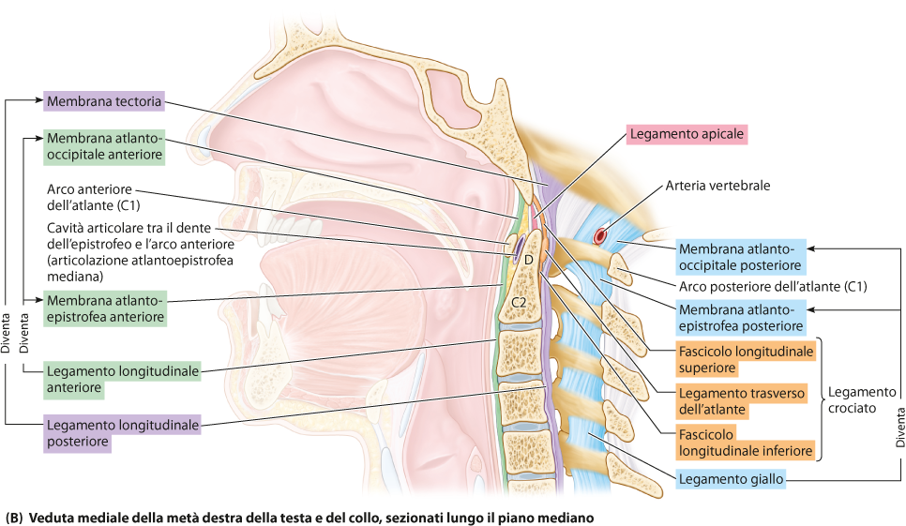
        K.L. Moore, A.F. Dalley, A.M.R. Agur Anatomia umana a orientamento clinico Copyright 2015 C.E.A. Casa Editrice Ambrosiana

Slide 50
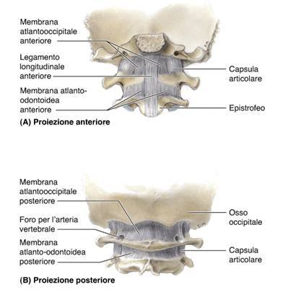
ARTICOLAZIONE CRANIO-VERTEBRALE:
ARTICOLAZIONE OCCIPITO-ATLANTOIDEA
CONDILOARTROSI tra i
CONDILI OCCIPITALI e le
FACCETTE ARTICOLARI dell’ ATLANTE
LEGAMENTI:
MEMBRANA ATLANTO-OCCIPITALE (Occipito-Atlantoidea):
Anteriore
Posteriore
Movimenti di FLESSO-ESTENSIONE antero-posteriore

Slide 51
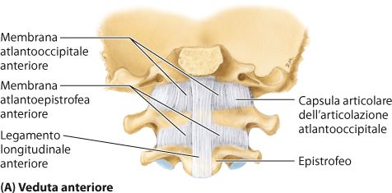
        K.L. Moore, A.F. Dalley, A.M.R. Agur Anatomia umana a orientamento clinico Copyright 2015 C.E.A. Casa Editrice Ambrosiana

Slide 52
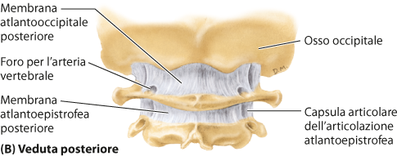
        K.L. Moore, A.F. Dalley, A.M.R. Agur Anatomia umana a orientamento clinico Copyright 2015 C.E.A. Casa Editrice Ambrosiana

Slide 53

        K.L. Moore, A.F. Dalley, A.M.R. Agur Anatomia umana a orientamento clinico Copyright 2015 C.E.A. Casa Editrice Ambrosiana

Slide 54
ARTICOLAZIONE CRANIO-VERTEBRALE:
ARTICOLAZIONE ATLANTO-EPISTROFICA LATERALE
ARTRODIE (pari) tra FACCETTE ARTICOLARI INFERIORI dell’ ATLANTE
e FACCETTE ARTICOLARI SUPERIORI dell’ EPISTROFEO
LEGAMENTI:
ATLANTO-EPISTROFICI
* Anteriore
* Posteriore

Slide 55



ARTICOLAZIONE CRANIO-VERTEBRALE:
ARTICOLAZIONE ATLANTO-EPISTROFICA MEDIANA
TROCOIDE (impari) tra ARCO ANTERIORE dell’ ATLANTE
e DENTE dell’ EPISTROFEO
LEGAMENTI:
DELL’ APICE DEL DENTE
- ALARI
- CROCIATO dell’ ATLANTE:
TRASVERSO DELL’ ATLANTE
MEMBRANA TECTORIA (porzione del Legamento Longitudinale Posteriore)

Slide 56

        K.L. Moore, A.F. Dalley, A.M.R. Agur Anatomia umana a orientamento clinico Copyright 2015 C.E.A. Casa Editrice Ambrosiana

Slide 57

        K.L. Moore, A.F. Dalley, A.M.R. Agur Anatomia umana a orientamento clinico Copyright 2015 C.E.A. Casa Editrice Ambrosiana

Slide 58

ANTERIORE
POSTERIORE

Slide 59

        K.L. Moore, A.F. Dalley, A.M.R. Agur Anatomia umana a orientamento clinico Copyright 2015 C.E.A. Casa Editrice Ambrosiana

Slide 60

MUSCOLI DEL RACHIDE VERTEBRALE

Slide 61
MUSCOLI DEL RACHIDE VERTEBRALE
MUSCOLI DELLE DOCCE VERTEBRALI (o SPINODORSALI o ERETTORI) , situati tra i PROCESSI SPINOSI ed i PROCESSI TRASVERSI e sono coperti, SUPERFICIALMENTE, dai MM. SPINOAPPENDICOLARI e SPINOCOSTALI (= MM. DENTATI POSTERIORI).
Si classificano, a loro volta, in:
- FASCI SUPERFICIALI
- FASCI INTERMEDI
- FASCI PROFONDI
MUSCOLI SUBOCCIPITALI
MUSCOLI VENTRALI DEL RACHIDE

Slide 62

MUSCOLI VERTEBRALI delle DOCCE VERTEBRALI
MUSCOLI SPLENII

Slide 64
MUSCOLI DELLE DOCCE VERTEBRALI: FASCI SUPERFICIALI [1]
MUSCOLO | ORIGINE | INSERZIONE | INNERVAZIONE | FUNZIONI
SPLENIO DEL CAPO | PROCESSI SPINOSI C7-T4 | MASTOIDE E OCCIPITALE | RAMI POSTERIORI C1- C4 | ESTENSIONE DELLA TESTA e SUA ROTAZIONE verso il proprio lato
SPLENIO DEL COLLO | PROCESSI SPINOSI T3-T6 | PROCESSI TRASVERSI C1-C3 | RAMI POSTERIORI C2 – C4 | ESTENSIONE DELLA COLONNA CERVICALE

Slide 65
MUSCOLI
DELLE
DOCCE
VERTEBRALI
(Strati
Superficiale
e
Intermedio)

Slide 66

MUSCOLO SACROSPINALE
        K.L. Moore, A.F. Dalley, A.M.R. Agur Anatomia umana a orientamento clinico Copyright 2015 C.E.A. Casa Editrice Ambrosiana

Slide 67
MUSCOLI DELLE DOCCE VERTEBRALI: FASCI SUPERFICIALI [2]:
«MUSCOLO SACROSPINALE»
MUSCOLO | ORIGINE | INSERZIONE | INNERVAZIONE | FUNZIONI
ILEOCOSTALE (dei LOMBI, del DORSO e del COLLO) | SACRO ILEO | COSTE (2 - 9) PROCESSI TRASVERSI C4-C7 | RAMI POSTERIORI C4 – L1 | ESTENSIONE della COLONNA VERTEBRALE
LUNGHISSIMO (del DORSO, del COLLO e del CAPO) | SACRO, PROCESSI SPINOSI TRASVERSI C1 – S5 (Aponeurosi Lombo-Sacrale) | COSTE (2 - 11) MASTOIDE | RAMI POSTERIORI C1 - L5 | ESTENSIONE della COLONNA VERTEBRALE
SPINALE (del DORSO, del COLLO e del CAPO) | PROCESSI SPINOSI C3-L2 LEGAMENTO NUCALE | PROCESSI SPINOSI di Vertebre Soprastanti OSSO OCCIPITALE | RAMI POSTERIORI C3 - C8 T1 - T12 | ESTENSIONE della COLONNA VERTEBRALE

Slide 68

MUSCOLO TRASVERSO SPINALE
        K.L. Moore, A.F. Dalley, A.M.R. Agur Anatomia umana a orientamento clinico Copyright 2015 C.E.A. Casa Editrice Ambrosiana

Slide 69

MUSCOLI delle DOCCE VERTEBRALI
SEMISPINALE e MULTIFIDO

Slide 70
FASCI INTERMEDI
«MUSCOLO TRASVERSO SPINALE»
MUSCOLO | ORIGINE | INSERZIONE | INNERVAZIONE | FUNZIONI
SEMISPINALE (del DORSO, del COLLO e del CAPO) | PROCESSI TRASVERSI C4-T12 | PROCESSI SPINOSI C2-T6 | RAMI POSTERIORI NERVI SPINALI C1-T2 | ESTENSIONE del CAPO e della COLONNA VERTEBRALE e MINIMA ROTAZIONE di VERTEBRE CONTIGUE
MULTIFIDO | ARCHI VERTEBRALI PROCESSI TRASVERSI C4-S4 | PROCESSI SPINOSI LOMBARI, TORACICI e CERVICALI (meno C1) | RAMI POSTERIORI NERVI SPINALI C3-L5 | ESTENSIONE della COLONNA VERTEBRALE e MINIMA ROTAZIONE di VERTEBRE CONTIGUE
ROTATORI | PROCESSI TRASVERSI (C2-S4) | PROCESSI SPINOSI (C2-S4) | RAMI POSTERIORI NERVI SPINALI C3-L5 | ESTENSIONE della COLONNA VERTEBRALE e MINIMA ROTAZIONE DI VERTEBRE CONTIGUE

Slide 71
MUSCOLI
PROFONDI
E
INTERMEDI
DELLE DOCCE
VERTEBRALI
(Interspinosi,
Inter -
Trasversari
e
Rotatori Spino-Trasversari)

Slide 72
FASCI PROFONDI dei MM. DELLE DOCCE VERTEBRALI
MUSCOLO | ORIGINE | INSERZIONE | INNERVAZIONE | FUNZIONI
INTERSPINOSI | PROCESSI SPINOSI | PROCESSI SPINOSI | RAMI DORSALI C3 – L5 | ESTENSIONE COLONNA VERTEBRALE
INTERTRASVERSARI (spesso MANCANO nel TRATTO TORACICO, mentre sono DOPPI nel tratto CERVICALE e LOMBARE) | PROCESSI TRASVERSI | PROCESSI TRASVERSI | RAMI ANTERIORI C1-C7 e RAMI POSTERIORI C1-L5 | FLESSIONE LATERALE DELLA COLONNA VERTEBRALE

Slide 73

MUSCOLI SUBOCCIPITALI

Slide 74

        K.L. Moore, A.F. Dalley, A.M.R. Agur Anatomia umana a orientamento clinico Copyright 2015 C.E.A. Casa Editrice Ambrosiana

Slide 75
MUSCOLI SUBOCCIPITALI
MUSCOLO | ORIGINE | INSERZIONE | INNERVAZIONE | FUNZIONI
GRANDE RETTO POSTERIORE del CAPO | PROCESSO SPINOSO EPISTROFEO | SQUAMMA OCCIPITALE | N. GRANDE OCCIPITALE (RAMI POSTERIORI C1-C2) | ESTENSIONE e ROTAZIONE DEL CAPO
PICCOLO RETTO POSTERIORE del CAPO | ATLANTE (TUBERCOLO POSTERIORE) | SQUAMMA OCCIPITALE | N. SOTTOCCIPITALE (RAMO POSTERIORE C1) | ESTENSIONE DEL CAPO
OBLIQUO SUPERIORE del CAPO | ATLANTE (PROCESSO TRASVERSO) | SQUAMMA OCCIPITALE | N. SOTTOCCIPITALE (RAMO POSTERIORE (C1) | ESTENSIONE (azione bilaterale) FLESSIONE LATERALE DEL CAPO (azione monolaterale)
OBLIQUO INFERIORE del CAPO | EPISTROFEO (PROCESSO SPINOSO) | ATLANTE (PROCESSO TRASVERSO) | N. GRANDE OCCIPITALE (RAMI POSTERIORI C1-C2) | ROTAZIONE DEL CAPO

Slide 76

MUSCOLI VENTRALI del RACHIDE

Slide 79
MUSCOLI VENTRALI DEL RACHIDE
MUSCOLO | ORIGINE | INSERZIONE | INNERVAZIONE | FUNZIONI
LUNGO DEL COLLO | VERTEBRE C2-T3 | VERTEBRE C1-C6 | RAMI VENTRALI C2-C6 | FLESSIONE ANTERIORE (azione bilaterale) e FLESSIONE LATERALE DEL COLLO (azione monolaterale)
LUNGO del CAPO | VERTEBRE C3-C6 | PORZIONE BASILARE OCCIPITALE | RAMI VENTRALI C1-C4 | FLESSIONE ANTERIORE (azione bilaterale) e FLESSIONE LATERALE DEL CAPO (azione monolaterale)
RETTO ANTERIORE del CAPO | ATLANTE | PORZIONE BASILARE OCCIPITALE | RAMI VENTRALI C1-C2 | FLESSIONE (azione bilaterale) ED INCLINAZIONE (azione monolaterale) DEL CAPO
RETTO LATERALE del CAPO | ATLANTE | OCCIPITALE | RAMI VENTRALI C1 | INCLINAZIONE (azione monolaterale) DEL CAPO
SACROCOCCIGEI VENTRALI (rudimentali) | FACCIA ANTERIORE SACRO e COCCIGE | FACCIA ANTERIORE SACRO e COCCIGE | PLESSO COCCIGEO S4-Co1 | SCARSA RILEVANZA FUNZIONALE

